Slide 1


曾经我是你甜蜜的负担
如今你是我温暖的牵挂
一丝真诚胜过千两黄金，一丝温暖能抵万里寒霜，一声问候送来温馨甜蜜，
一条短信捎去我万般心意，你快乐是我最大的心愿，老爸，我爱你！

Slide 2

父亲节，顾名思义是感恩父亲的节日。约始于二十世纪初，起源于美国，现已广泛流传于世界各地，节日日期因地域而存在差异。最广泛的日期在每年6月的第三个星期日，世界上有52个国家和地区是在这一天过父亲节。节日里有各种的庆祝方式，大部分都与赠送礼物、家族聚餐或活动有关。

Slide 3

父亲节的由来
世界上的第一个父亲节于1910年诞生在美国，是由住在美国华盛顿州斯波坎的布鲁斯多德夫人倡导的，多德夫人的母亲在生育第六个孩子时，因难产而死，多德夫人的父亲威廉斯马特先生独自一人承担起抚养、教育六个孩子的重任，经过几十年的辛苦，儿女们终于长大成人，但斯马特先生却因多年的过度劳累于1909年辞世。
1909年斯马特先生辞世之年，当多德夫人参加完教会的母亲节感恩礼拜后，她特别想念父亲，多德夫人心中明白，她的父亲在养育儿女过程中所付出的爱和艰辛，并不亚于任何一个母亲，多德夫人将她的感受告诉给教会的瑞马士牧师，希望能有一个特别的日子，纪念全天下伟大的父亲，她的这一想法得到了牧师的赞许，同时得到了各教会组织的支持，多德夫人随即写信向市长与州政府表达了自己的想法，斯波坎市市长与华盛顿州州长公开表示赞成，州政府采纳这一建议的同时，把节期改在6月的第三个星期日，1910年6月19日多德夫人所在的华盛顿州斯波坎市，举行了全世界的第一次父亲节庆祝活动，在差不多的时间里，美国各地其它城镇的人们也开始庆祝“父亲节”。

Slide 4


父亲节的风俗
在父亲节这天，人们选择特定的鲜花来表示对父亲的敬意。人们采纳了杜德夫人建议，佩戴红玫瑰向健在的父亲们表示爱戴，佩戴白玫瑰对故去的父亲表示悼念。后来在温哥华，人们选择了佩戴白丁香，宾夕法尼亚人用蒲公英向父亲表示致意。红色或白色玫瑰是公认的父亲节的节花。父亲节在全美国作为节日确定下来，比母亲节经过的时间要长一些。因为建立父亲节的想法很得人心，所以商人和制造商开始看到商机。他们不仅鼓励做儿女的给父亲寄贺卡，而且鼓动他们买领带、袜子之类的小礼品送给父亲，以表达对父亲的敬重。
另外，在父亲节的那一顿早餐是由子女们做的，父母早上不必早起，可以继续睡，子女们做好早餐后拿到床前给父母亲用。

Slide 5



有一种爱炽热如炬却深沉似铁
有一种爱呵护伟岸如山更宽广似海
有一种爱叫做父亲！

Slide 6


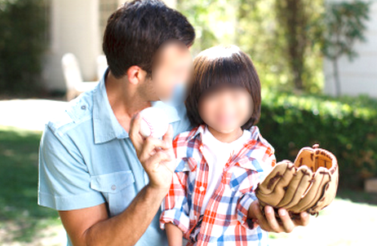
曾经，我是你甜蜜的负担；
如今，你是我温暖的牵挂。

Slide 7


Slide 8




Slide 9



